Slide 1
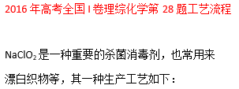
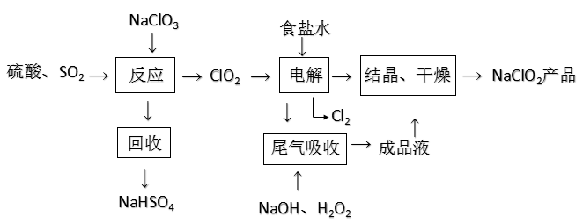
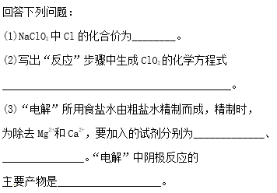
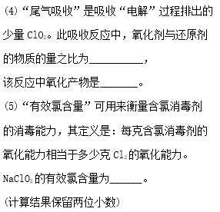

Slide 2
2016浙江
（3）已知MgO可溶于NH₄Cl的水溶液，用化学方程式表示其原理____________。
Ⅱ.磁性材料A是由两种元素组成的化合物，某研究小组按如图2－8－3流程探究其组成：
图2－8－3
请回答：
(1)A的组成元素为________(用元素符号表示)，化学式为________。
(2)溶液C可溶解铜片，例举该反应的一个实际应用：_____________________________。

Slide 3
2016浙江
（3）已知MgO可溶于NH₄Cl的水溶液，用化学方程式表示其原理____________。
Ⅱ.磁性材料A是由两种元素组成的化合物，某研究小组按如图2－8－3流程探究其组成：
（3）已知化合物A能与稀硫酸反应，生成一种淡黄色不溶物和一种气体（标况下的密度为1.518 g·L⁻¹），该气体分子的电子式为____。写出该反应的离子方程式__________。
（4）写出F→G反应的化学方程式_____________。设计实验方案探究溶液G中的主要微粒（不考虑H₂O、H+、K+、I-）______________。

